Slide 1




Определение параметров мелких метеорных тел: сравнение модели пористого и сплошного тела
В. В. Ефремов, О. П. Попова, Д. О. Глазачев, А. Маргонис,
Ю. Оберст, А. П. Карташова
Efremov.vv@phystech.edu

Slide 2
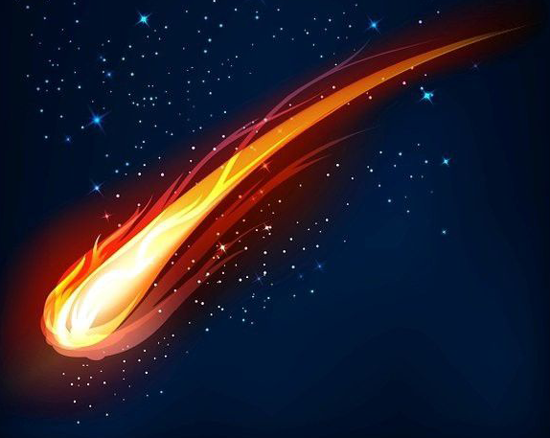
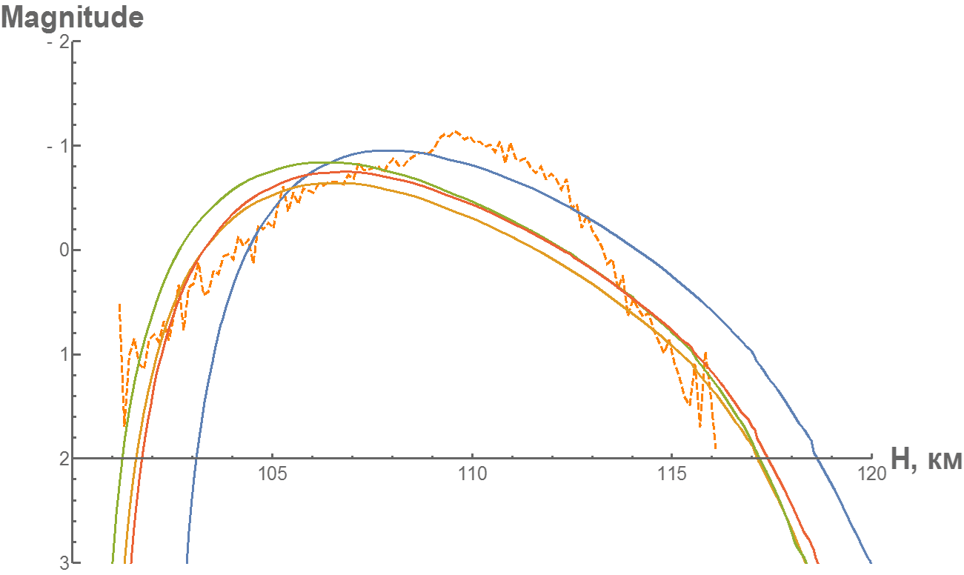
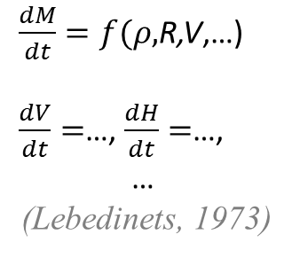
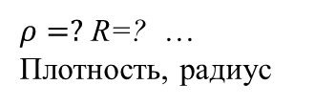
Наблюдательные данные и модель абляции
✗ Заметного торможения не наблюдается
✗ Кривая торможения не регистрируется
✓ Регистрируется кривая блеска
Определение параметров метеороида
Данные наблюдений
Воспроизведение кривой блеска
Наблюдения метеоров потока Персеид
(август 2016)
диапазон абс. зв. величин -1.3^{m} - +1^{m}
Модель абляции мелких метеорных тел
$ρ=?$R=? …
Плотность, радиус
$\frac{dM}{dt}=f(ρ,$R,V,…)
$\frac{dV}{dt}=$…, $\frac{dH}{dt}=$…,
…
(Lebedinets, 1973)
На данном этапе:
✗ Фрагментация не учитывается
✓ Параметры модели варьировались (различные эффективности высвета
✓ различные зависимости для давления
насыщенного пара
✓ различные невязки
(критерии нахождения решения)
1

Slide 3
НАБЛЮДЕНИЯ (SPOSH CAMERA)
система камер кругового обзора, предназначенная для регистрации метеорных явлений
Камера SPOSH с вращающимся затвором на горе Mt. Parnon
Типичное изображение SPOSH, показывающее метеор, снятый с места наблюдения 12 августа 2010 года в 19:06:40.
[Oberst, J., Flohrer, J., Elgner, S., et al. 2011, Planet. Space Sci., 59, 1]
2
Notes:
Наблюдения, которые мы используем, проводились на SPOH широкоугольных камерах с полем зрения 120 на 120 градусов

Slide 4
НАБЛЮДЕНИЯ МЕТЕОРОВ НА КАМЕРАХ SPOSH
Две камеры SPOSH были развернуты на двух участках, разделенных базовой линией длиной 51,5 км, на горах Майналон и Парнон, расположенных на высоте 1600 м и 1400 м над уровнем моря, соответственно.
Расположение камер SPOSH (Греция): Гора Майналон (зеленый цвет) и Гора Парнон (красный цвет)
[Oberst, J., Flohrer, J., Elgner, S., et al. 2011, Planet. Space Sci., 59, 1]
3
Notes:
Используем данные базисных наблюдений, которые регистрируют в Греции. Длина базиса 50 км.

Slide 5
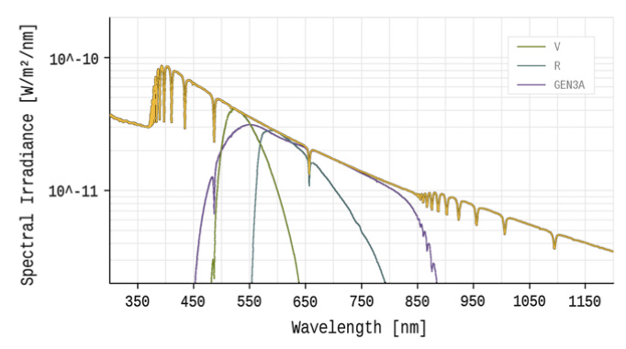
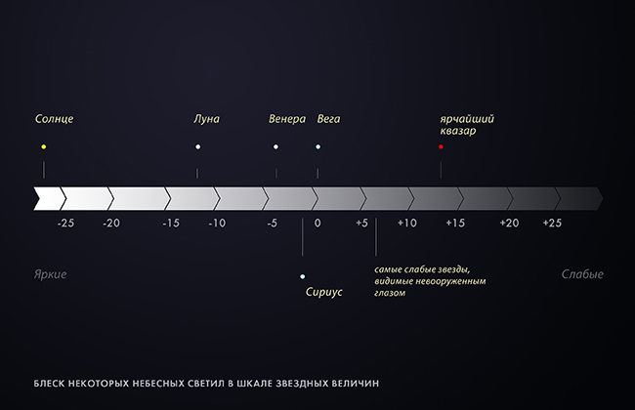
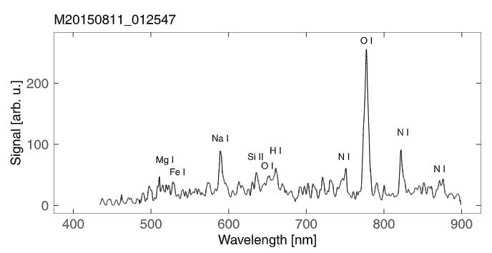
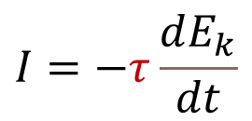
Яркость метеора
Спектр звезды Вега и полосы пропускания фильтров V, R и Gen-III. (Weryk and Brown, 2013)
Красными линиями показана видимая область
Пример спектра Персеид
(Matlovič et al., 2020)
Звёздная величина́ (блеск) — безразмерная числовая характеристика яркости объекта
Для метеора определяется путем сравнения изображения с изображениями известных звезд в кадре
I - интенсивность излучения,
τ – коэффициент эффективности излучения (доля перехода кинетической энергии в излучение);
E_{k} – кинетическая энергия.
Предполагается, что у метеора доли
энергии вне полосы регистрации
такие же как у звезд.
$$I=−τ\frac{dE_{k}}{dt}$$
Связь интенсивности и зв. вел.
𝑀𝜈 = −2.5 log(𝐼/1100)
Сeplecha et al., 1998; Brown et al.2013
4
(Сeplecha et al., 1998)

Slide 6
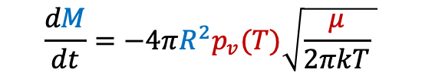
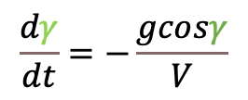
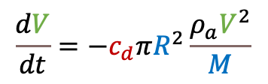
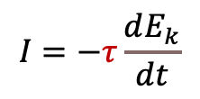
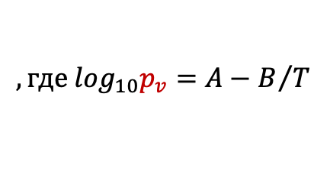
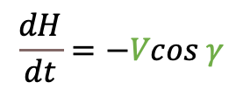
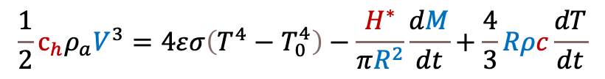
Взаимодействие метеора с атмосферой
$${\frac{1}{2}с}_{h}ρ_{a}V^{3}=4εσ\left(T^{4}−T_{0}^{4}\right)−\frac{H^{∗}}{πR^{2}}\frac{dM}{dt}+\frac{4}{3}Rρc\frac{dT}{dt}$$
M,V – масса и скорость тела; t-время;
T-температура тела;
p_{v}-давление насыщенного пара;
μ-атомная масса;
H-высота над поверхностью планеты;
ϒ- угол наклона траектории к горизонту;
ρ – плотность тела;
ρ_{a}-плотность атмосферы;
g - ускорение свободного падения;
R-радиус тела;
с_{d} –коэффициент сопротивления;
H*-теплота сублимации;
c_{h}-коэффициент теплопередачи,
I - интенсивность излучения,
τ – эффективнось высвета;
E_{k} – кинетическая энергия;
ε – излучательная способность;
c-теплоемкость;
A,B – коэффициенты в зависимости для давления насыщенного пара.
$$\frac{dM}{dt}=−4πR^{2}p_{v}(T)\sqrt{\frac{μ}{2πkT} }$$
$$,где \log_{10}p_{v}=A−B/T$$
$$\frac{dV}{dt}=−c_{d}πR^{2}\frac{ρ_{a}V^{2}}{M}$$
$$\frac{dγ}{dt}=−\frac{gcosγ}{V}$$
$$\frac{dH}{dt}=−Vcos γ$$
$$I=−τ\frac{dE_{k}}{dt}$$
синим – параметры метеороида
красным – параметры модели
зеленым – параметры, получаемые из наблюдений
(Lebedinets, 1973)
5
Notes:
- Приток внеземной пыли составляет по разным оценкам от 4 до 200 тонн в день (на всю поверхность Земли), именно пыль вносит основной вклад в различные глобальные атмосферные процессы.

Slide 7
Давление насыщенного пара
Зависимость давления насыщенного пара от температуры для оливинов, силикатов, оксидов железа и магния. Штриховая линия - области, где зависимость для давления экстраполирована.
Оливин (Mg,Fe)₂[SiO₄] - один из основных минералов, входящих в состав внеземного вещества (Zolensky et al. 2008; Patzold et al. 2019; Rietmeijer et al. 2004):
- входит в состав метеоритов,
является одним из основных минералов лунного реголита,
самым распространенным минералом в образцах, привезенных с астероида S-типа Итокава (Nakamura et al. 2011),
есть в кометном веществе (Hanner, 1999; Hanner and Bradley (2004)) и космической пыли (Ryan, 1989)
линии Mg, Fe, Si присутствуют в спектрах Персеид (Matlovič et al., 2020)
6

Slide 8
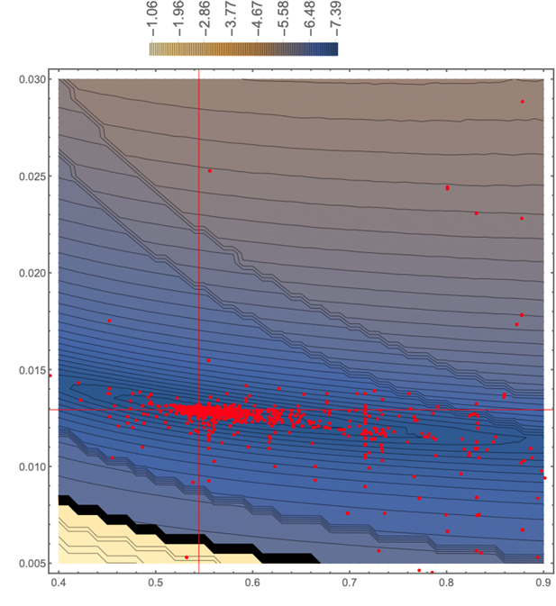
Функция невязки (Δ) I
$$\frac{r}{r_{0}}$$
$$\sqrt{\frac{\sum_{i}^{n}{{\left(I_{н}−I_{р}\right)}^{2}}}{n}}$$
Δ_{AI}=
$$\sqrt{\frac{\sum_{i}^{n}{{\left({\left(I_{н}−I_{р}\right)}/{I_{н}}\right)}^{2}}}{n}}$$
Δ_{RI}=
$$\sqrt{\frac{\sum_{i}^{n}{{\left(M_{н}−M_{р}\right)}^{2}}}{n}}$$
Δ_{AM}=
$$\frac{⍴}{⍴_{0}}$$
$$\sqrt{\frac{\sum_{i}^{n}{{\left({\left(M_{н}−M_{р}\right)}/{M_{н}}\right)}^{2}}}{n}}$$
Поле невязки по радиусу и плотности.
Цветом показано значение:
синий - минимум, желтый - максимум.
Красные точки показывают, как «ходил» алгоритм.
Алгоритм: Дифференциальная эволюция.
Δ_{RM}=
где I_{н} – наблюдаемая интенсивность, I_{р} – расчетная интенсивность,
M_{н} – наблюдаемая зв. вел., M_{р} – расчетная зв. вел.,
n- количество точек наблюдениях.
7
Notes:
-мы имеем наблюдательные данные (базисные наблюдения, кривая блеска по высоте, угол входа, скорость входа)
Путем моделирования пролета метеора и сопоставления модели и наблюдений, можем получить параметры метеорного тела.
В нашем случае мы старались описать кривые блеска, и следили за тем, чтобы торможение не было значительным, поскольку заметное торможение не наблюдалось.
Рассматриваемые метеоры относятся к потоку Персеиды, порожденному кометой Свифта — Таттла
Критерий наилучшего решения – невязка
Мнинизируя невязку – найдем решения – найдем параметры
Мы использовали 4 функции невязки

Slide 9
Функция невязки II
Невязка | Масса, 10⁻⁵ кг | Плотность, кг/м³ | Радиус, см | Теплота абляции , 10⁶ Дж/кг
Δ_{AI} | 1.94 | 120 | 0.34 | 6
Δ_{RI} | 1.50 | 226 | 0.25 | 6
Δ_{AM} | 1.82 | 224 | 0.27 | 6
Δ_{RM} | 1.65 | 204 | 0.27 | 6
Среднее | 1.73± 0.23 | 194±74 | 0.28± 0.05
метеор 20160811_ 184336
Кривая светимости - оранжевая, штрихованная линия; синяя - решение по невязке Δ_{AI}, желтый - Δ_{RI}
зеленый - Δ_{AM} , красный - Δ_{RM}. Функция давления насыщенного пара - оливин, пары Fe/Mg (Costa et al. 2019)
Выбор функции невязки мало влияет на оценки массы и радиуса метеороидов (разброс составляет менее 15-20%).
В то же время минимальная и максимальная оценки плотности могут различаться в несколько раз.
8
Notes:
Разные невязки дают немного разные решения. Видно, что масса метеорного тела для разных невязок примерно одинакова, но плотность различается в два раза и получается достаточно низкая (плотность минералов 3000), оценки радиусов близки – они отличается не более чем на 20% от среднего

Slide 10
Влияние давления насыщенного пара
Метеор 20160811_ 184336,
V~ 60.7 км/с, угол входа~13⁰
A. Costa at al.(2019) : оливин, пары Fe/Mg
Давление н.с. | Δ | Масса, 10⁻⁵ кг | Плотность, кг/м³ | Радиус, см | Теплота абляции , 10⁶ Дж/кг | ЗначениеΔ
A | Δ_{RI} | 1.50 | 226 | 0.25 | 6 | 0.36
B | Δ_{RI} | 1.67 | 119 | 0.32 | 6 | 0.42
C | Δ_{RI} | 1.63 | 77 | 0.37 | 3.86 | 0.59
D | Δ_{RI} | 1.74 | 516 | 0.20 | 2.46 | 0.45
Mean |  | 1.64±0.14 | 235±281 | 0.29±0.08
B. Costa at al.(2019) : оливин
Зависимость от давления паров существенно влияет на форму кривой блеска, качество ее подгонки и оценку плотности.
Применение различных зависимостей давления насыщенных паров показывает, что эта зависимость незначительно влияет на оценку массы (разброс составляет менее 10%), более выраженный эффект имеет место для оценки радиуса (разброс достигает 35%). Различие между максимальным и минимальным значением оценки плотности может достигать пяти раз.
C. Sekanina (2012) : форстерит
D. Sekanina (2012) : фаялит
9
Notes:
Рассмотрим влияние разных зависимостей для давления насыщенного пара на определяемые параметры метеороида. Приведены решения для одного и того же метеороида с 4 разными давлениями для оливина. В таблице собраны оценки массы-размера и плотности, полученные с использованием одной и той же невязки.
Полученные значения массы – близки ( разброс лежит в пределах 10% от среднего значения )
Радиус отличается не более чем на 30% от среднего значения, или максимальное различие менее 2х раз
- Сильное различие для плотности (более 5 раз)
Давление НсП не сильно влияет на массу метеорного тела, но значительно влияет на его плотность

Slide 11
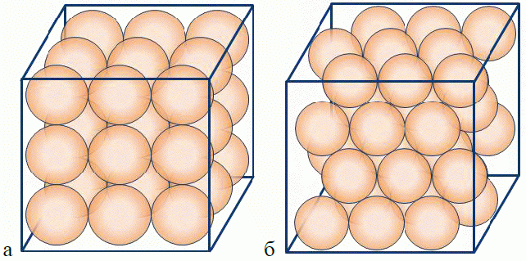
Модель пористого тела
Модель П1: Метеороид состоит из сферических частиц при квадратной или ромбической укладке. Сами частицы представляют из себя минеральное вещество. Варьиуется размер и пористость.
Модель П2: Метеороид состоит из шарообразных кластеров, которые состоят из частиц минерального вещества. Сами кластеры сложены квадратной или ромбической укладкой и занимают половину объёма метеороида (макропористость 50%). Микропористоть самих кластеров неизвестна.
10

Slide 12
Влияние пористости
метеор 20160811_ 202522
Невязка | Масса, 10⁻⁵ кг | Плотность метеора, кг/м³ | Радиус, см | Плотность в-ства, кг/м³
Δ_{AI} | 0.54 | 198 | 0.19 | 396
Δ_{RI} | 0.45 | 246 | 0.16 | 492
Δ_{AM} | 0.51 | 238 | 0.17 | 476
Δ_{RM} | 0.50 | 243 | 0.17 | 486
Среднее | 0.50± 0.03 | 231±17 | 0.17± 0.01 | 463±33
Кривая светимости - оранжевая, штрихованная линия; синяя - решение по невязке Δ_{AI}, желтый - Δ_{RI}
зеленый - Δ_{AM} , красный - Δ_{RM}. Функция давления насыщенного пара - оливин, пары Fe/Mg (Costa et al. 2019)
Модель пористого тела мало влияет на оценки массы (разброс составляет менее 15-20%). Больше влияет на оценку размера (до 25%).
Оценка плотности увеличивается (до двух раз) , она слабо зависит от функции невязки. Данные закономерности спрfведливы для обоих моделей П1 и П2.
11

Slide 13
Плотности мелких метеороидов и кометного вещества
Метеороиды:
плотности метеороидов (яркость от -1 до -9) от 400 до 7800 кг/м³ (Babadzhanov, 2002);
плотности метеороидов (яркость от +2.5 до +6) от 400 до 4800 кг/м³ (Bellot Rubio et al., 2002);
Высокоскоростные метеорные потоки:
для Персеид (от +5 до +2.5) от 420 до 820 кг/м³(Kikwaya et al. 2011);
для Персеид (ярче -1) 1300 кг/м³(Babadzhanov, 2002);
для Персеид (яркость от +6 до +2.5) 600 кг/м³(Bellot Rubio et al. , 2002);
для Леонид 400 кг/м³ (Babadzhanov, 2002);
Для Орионид 300 кг/м³ (Krasnopolsky et al., 1988);
Кометы:
- средняя плотность кометы Чурюмова-Герасименко 537 кг/м³ (Pätzold et al. 2019).;
Плотность свободных ото льда частиц пыли, собранных миссией COSIMA, составляет около 100–400 кг/м³ (Hornung et al. 2016). Размер частиц от 10 до 30 мкм.
В рамках модели (сплошное тело) (11 метеоров потока Персеид с яркостями +1 -1.3):
Средняя плотность ~362±237 кг/м³ (τ=5%),
для отдельных метеоров средняя плотность варьируется от 114±99 до 640±500 кг/м³,
Средняя плотность ~ 140±65 кг/м³ (τ=1%),
Пористое тело (П1):
Средняя плотность ~ 429±153 кг/м³ (τ=5%),
для отдельных метеоров средняя плотность варьируется от 153±81 до 644±50 кг/м³.
Пористое тело (П2):
Средняя плотность ~473±156 кг/м³ (τ=5%),
для отдельных метеоров средняя плотность варьируется от 208±75 до 770±231 кг/м³.
Средняя пористость по всем метеороидам (в модели П1) составила 86±5 %.
12
Notes:
Плотности метеорных частиц оцениваются по данным наблюдений различными методами , и эти плотности варьируются в достаточно широком диапазоне.
Здесь приведены некоторые оценки , полученные по данным оптических метеорных наблюдений, и оценка средней плотности кометы Чурюмова Герасименко и плотности ее пылевых частиц.
В основном плотности выше 400 кг на м3, но тем не менее плотность пористых пылевых частиц может быть достаточно низкой – 100 кг на м3

Slide 14
Яркость и масса метеороида
Среднее значение массы четырех невязок с давлением насыщенных паров из Costa at al. (2019), оливин, пары Fe/Mg.
Поскольку исследуемые нами метеороиды принадлежат к одному потоку, они имеют сходные скорости. Применение используемой модели абляции согласуется с существующей зависимостью между абсолютной величиной и массой метеороида, чем меньше абсолютная величина, тем меньше масса метеороида.
13

Slide 15
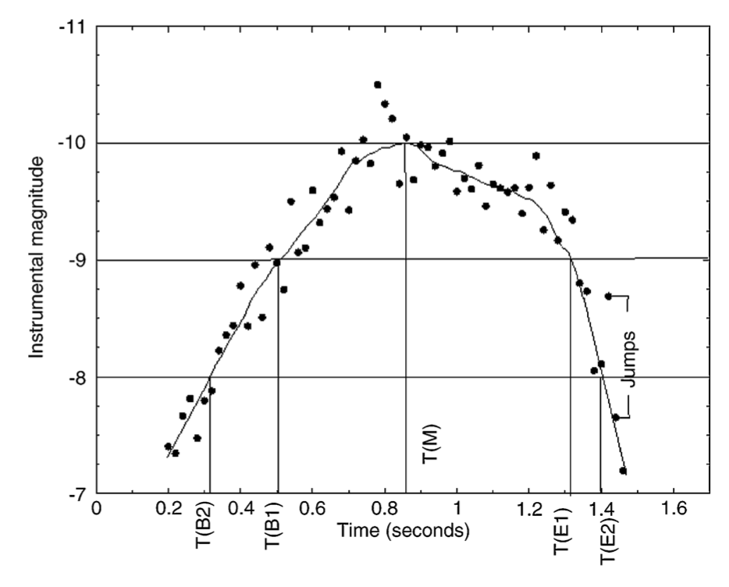
Форма кривых блеска и F- параметр
(Brosch et al., 2004)
F-параметр используется для классификации метеорных тел по форме кривой блеска,
$$F=\frac{t_{B1}−t_{M}}{t_{B1}−t_{E1}}$$
где t_{B1} время вблизи начала метеорного следа, когда его яркость на 1 зв. вел. слабее пика, t_{E1} время вблизи конца следа на 1 зв. вел. ниже вершины, и t_{M} время пика яркости (Brosch et al., 2004).
Предполагается, что чем ниже F - тем существенней влияние фрагментации.
Рассматриваемые кривые блеска характеризуются F~0.16-0.53, т.е. их максимумы находятся в середине или смещены к началу кривой блеска.
Эти значения согласуются с данными Koten et al. (2004), которые обнаружили, что значения F для Персеид находятся в диапазоне 0.20 – 0.95 с максимумом распределения при 0.54.
Для модельных кривых (модель одного тела) F ~ 0.5-0.7, его значение изменяется в зависимости от используемого давления.
Поэтому выбранная модель лучше описывает метеороиды, для которых F>~0.4-0.5.
14

Slide 16
Скорость, угол входа, абсолютная зв. величина для рассматриваемых метеороидов.
Оценки массы по эмпирическим соотношениям в сравнении со средней массой, полученной из четырех функций невязки с давлением насыщенных паров из Costa et al. (2019) (оливин, пары Fe/Mg).
Оценки массы
Метеор | V, км/с | γ, ◦ | M_{v} | Масса, 10⁻⁵ кг
 |  |  |  | Jacchia et al. (1967) | Verniani (1965) | Jenniskens (2006) | Vida et al. (2018) | Моделирование (сплошное тело), τ=5% | Моделирование (сплошное тело), τ=1% | Моделирование (пористое тело П1), τ=5% | Моделирование (пористое тело П2), τ=5%
20160811_184336 | 60.7 | 12.8 | -1.14 | 5.28 | 21.40 | 60.30 | 4.18 | 1,73± 0,17 | 8.76±0.95 | 1.94±0.24 | 1.83±0.28
20160811_221139 | 58.3 | 32.1 | -1.30 | 7.98 | 30.77 | 86.71 | 6.06 | 1,14± 0,13 | 5.40±0.62 | 0.99±0.34 | 0.98±0.30
20160811_200532 | 61.3 | 17.0 | -0.91 | 4.08 | 16.79 | 47.33 | 3.42 | 0,97± 0,12 | 4.82±0.67 | 1.06±0.11 | 1.09±0.09
20160811_202351 | 60.7 | 21.4 | -0.73 | 3.59 | 14.95 | 42.13 | 3.15 | 0,99± 0,08 | 4.93±0.51 | 1.17±0.06 | 1.19±0.05
20160811_190504 | 66.2 | 14.8 | -0.78 | 2.63 | 10.97 | 30.92 | 2.28 | 0,93± 0,10 | 4.72±0.57 | 1.14±0.08 | 1.16±0.07
20160811_205252 | 59.4 | 21.5 | -0.18 | 2.24 | 9.81 | 27.65 | 2.26 | 0,51± 0,03 | 2.56±0.17 | 0.62±0.02 | 0.60±0.04
20160811_190233 | 66.8 | 13.3 | 0.55 | 0.66 | 3.10 | 8.74 | 0.80 | 0,19± 0,03 | 0.97±0.16 | 0.24±0.03 | 0.24±0.04
20160811_205351 | 59.4 | 22 | -0.18 | 4.18 | 14.37 | 27.65 | 2.26 | 0,46± 0,04 | 2.31±0.25 | 0.53±0.06 | 0.56±0.04
20160811_202522 | 60.4 | 19 | -0.05 | 3.67 | 12.43 | 22.84 | 1.90 | 0,42± 0,03 | 2.10±0.15 | 0.49±0.02 | 0.50±0.03
20160811_205505 | 60.5 | 22 | 0.12 | 2.81 | 10.02 | 19.55 | 1.68 | 0,39± 0,02 | 1.78±0.39 | 0.44±0.01 | 0.40±0.07
20160811_205716 | 63.5 | 24 | 0.64 | 1.30 | 4.97 | 10.08 | 0.95 | 0,15± 0,05 | 0.80±0.09 | 0.19±0.02 | 0.20±0.02
15

Slide 17
Заключительные замечания
Оценка разброса решений при применении различных функций невязок и применения различных зависимостей для давления насыщенного пара (и связанных с ним параметров) показывает, что разные предположения
слабо влияют на массу (отклонение от среднего не более 15%) и на радиус (отклонение от среднего не более 20-30%),
влияют на плотность, которая определяется с большой погрешностью
Выбор зависимости для давления насыщенного пара существенно влияет на форму кривой блеска, качество ее подбора и полученную плотность.
Используемая модель лучше описывает метеороиды, для которых F-параметр ≥ ~0.4-0.5.
Средняя плотность для всех метеоров:
для модели сплошного тела: ~362±237 кг/м³, для отдельных метеоров варьируется от 114±99 до 640±500 кг/м³ ;
для модели пористого тела П1: ~429±153 кг/м³, для отдельных метеоров - от 153±81 до 644±50 кг/м³ ;
для модели пористого тела П2: ~473±156 кг/м³, для отдельных метеоров - от 208±75 до 770±231 кг/м³.
Оценки плотности попадают в диапазон известных кометных плотностей.
Пористость составляет около 85%
Оценка разброса решений при применения различных моделей меторного тела (сплошного и пористого):
  на оценку массы не оказывают существенного влияния (до 20%).
  изменение размера составляет не более 25%.
  существенно влияют на форму кривой блеска, качество ее подбора и полученную плотность.
16

